Slide 1

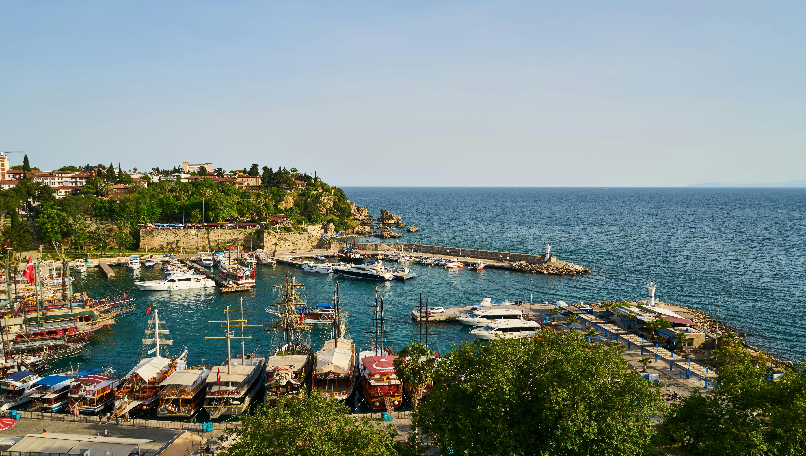


YAŞADIĞIMIZ COĞRAFYAYI ANLAMAK: ANTALYA TURİZMİ NEREYE GİDİYOR?
+0,5OC AKDENİZ’İN GELECEĞİ
ANTALYA 2050 İKLİM SENARYOLARI
25 YIL ÖNCE ANTALYA 25 YIL SONRA İKLİM SENARYOLARI
6-7 Aralık 2024
Muratpaşa Belediyesi, Antalya
Prof. Dr. Gözde EMEKLİ
Ege Üniversitesi Coğrafya Bölümü

Slide 2
ANTALYA-TURİZM VE DEĞİŞİMİ:1.BÖLÜM
İKLİM DEĞİŞİMİ-TURİZM-KRİZLER 2. BÖLÜM
KONUŞMA İÇERİĞİ?
TEORİDEN UYGULAMAYA…
Yaşadığımız Coğrafyayı Anlamak: Mekanı okumak
Dünya değişiyor
Turizm değişiyor, turist değişiyor,
İklim değişiyor
Kültür ve mirasa bakış değişiyor
Koruma yaklaşımları değişiyor
Riskler artıyor!
Fırsatlar, tehditler değişiyor!
Sürdürülebilir kalkınma ? ÜTOPYA MI?
Aşırı turizmi Antalya için düşünebilir miyiz?
ANTALYA NEREYE GİDİYOR?
1982 turizm teşvik yasası ve ardındaki destekler
Uluslararası havaalanlarının açılması
Deniz-kum-güneş turizminde ülkenin önüne geçmesi
Antalya otellerinin kentin önünde konumlanması
Antalya’nın doğu ve batı bölümlerinin coğrafyası
Yatak ve turist sayısını artırmaya odaklanan politikalar
Golf turizmi? iklim-sürdürülebilirlik bağlamı
İklim değişikliği ve turizm
Yatırımların yenilenmesi

Slide 3
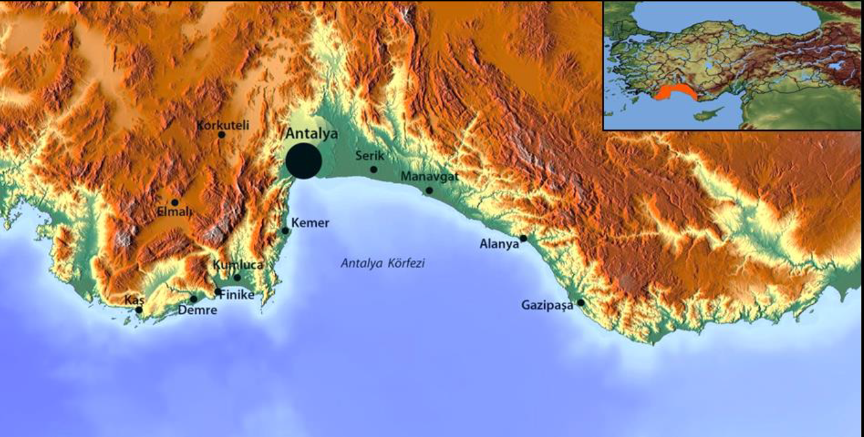
Ben niye buradayım?
Coğrafya ve turizm değişiyor! Nasıl? Niçin?
Turizm araştırmalarında Coğrafya mekanı anlamaya çalışırken diğerleri satmaya uğraşır
Bugün coğrafya problem çözmeye dayanan bir akademik araştırma alanı haline gelmiş, coğrafya ve coğrafyacılar arazi kullanımı çalışmalarında olduğu kadar küresel konularda da önemli çalışmalar yapmaya başlamışlardır.
ANTALYA’DA DURUM SAPTAMASI YAPMAK ÖNEMLİ

Slide 4
ANTALYA’DA TURİZM POTANSİYELİNİN SAPTANMASI
1. ANALİZ
2. TEŞHİS (SENTEZ)
ANALİZ:
Arz Analizi
Talep Analizi
Rekabet Analizi
Pazar Analizi
SENTEZ:
Zayıf Yönler Riskler
Güçlü Yönler Fırsatlar
Turizmde yeni coğrafyalar: ANTALYA İÇİN FIRSAT YARATABİLİR.
Arz: Doğal çekicilikler, kültürel çekicilikler, hizmet çekicilikleri
Talep: Mevcut ve potansiyel turistler (niceliksel ve niteliksel özellikler)
Rekabet: Mevcut ve potansiyel rakip ülkeler, rekabet gücü (avantajlar)
Pazar: Mevcut ve potansiyel pazar ülkeleri ve turizmdeki yenilikler

Slide 5
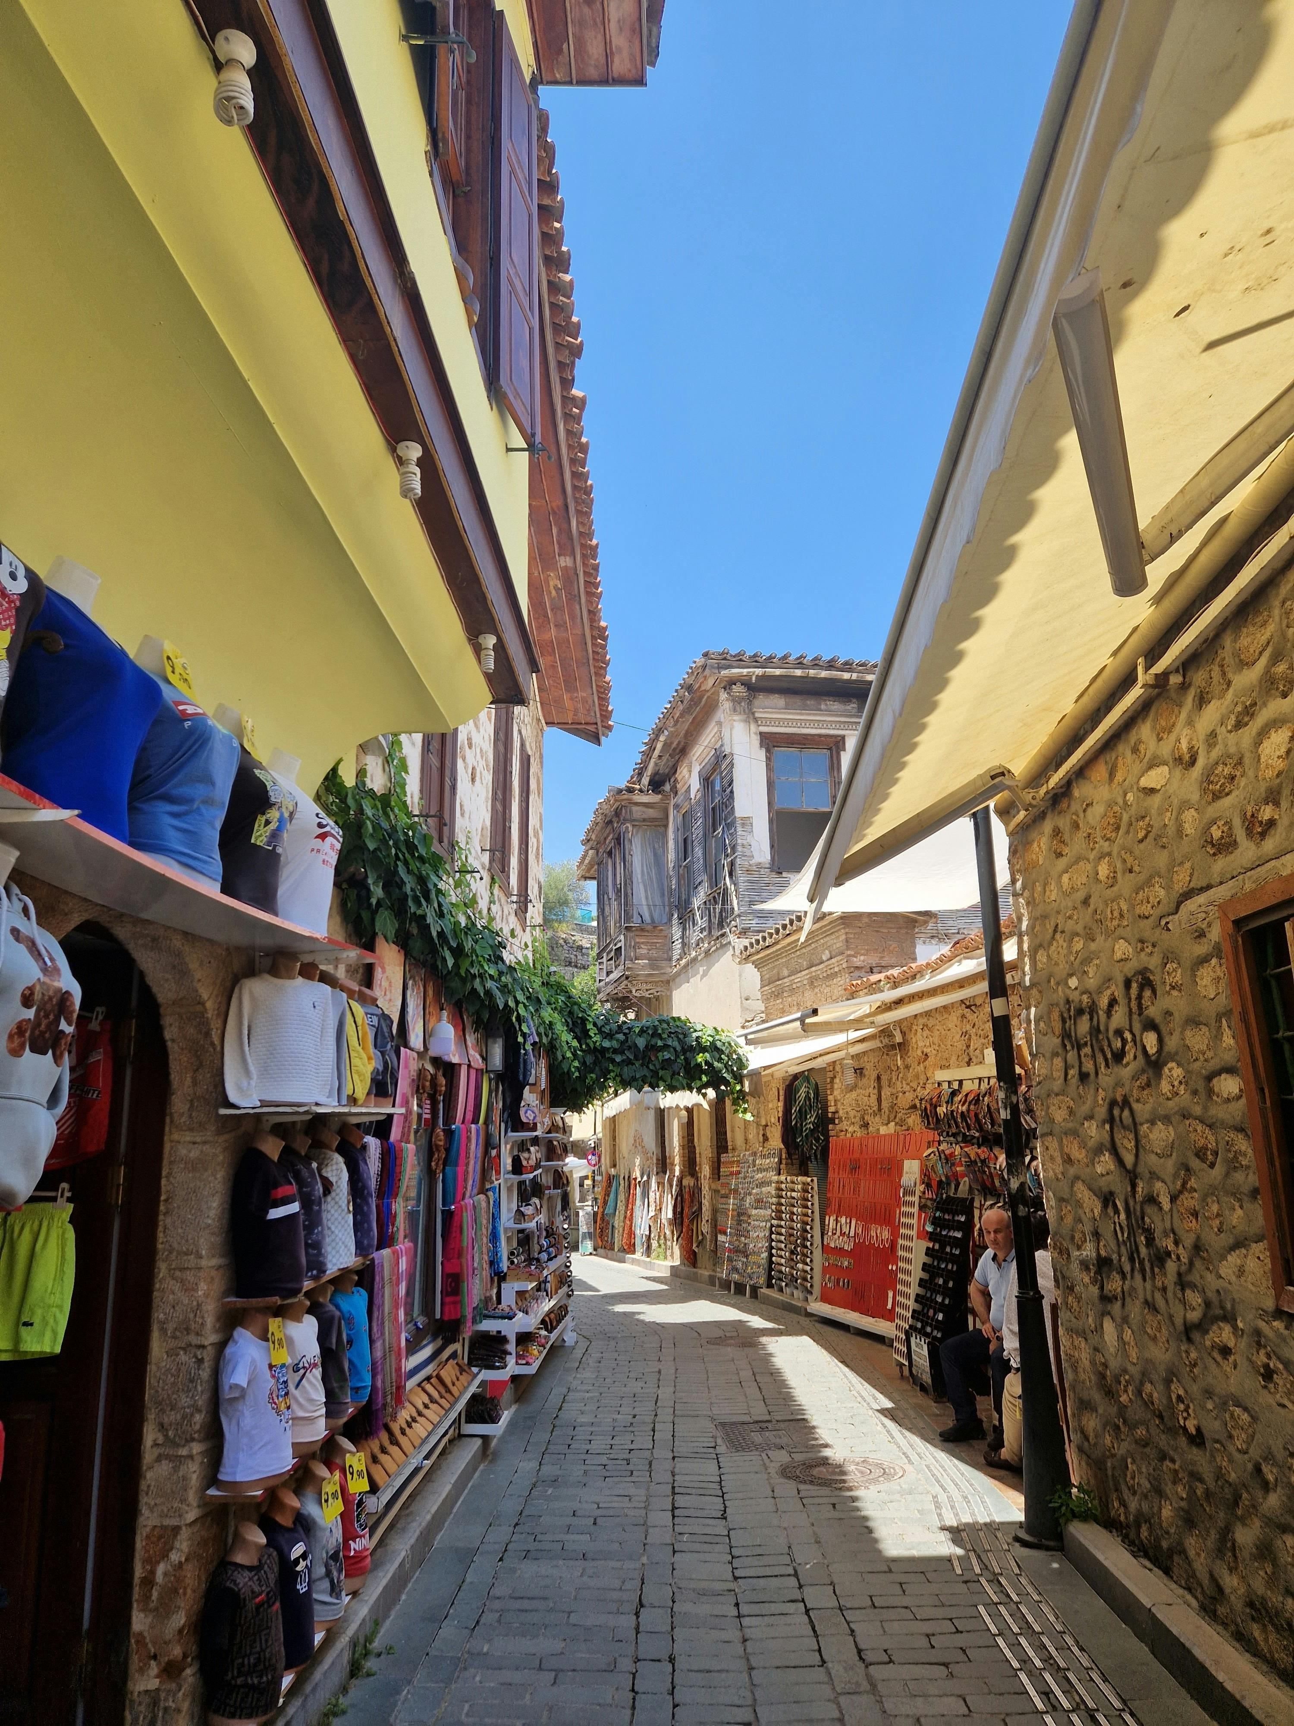
Turistik göstergelere göre; Antalya turizmi
Ülkemizde 50 Milyona Yaklaşan Turist, 1.1 Milyon Yatak Sayısı, 50 milyonu Aşan Müze Ören yeri Ziyareti
Turist sayısı: 16 milyona yaklaşan il turist sayısı
Turist sayısındaki artış, turizm geliri artışı ile paralellik göstermemektedir
900 ile 1000 dolar turist başına harcama yeterli mi?
Yabancı doluluk oranı en yüksek %50 ye yakın yerli çok az %10’un altında
Yatak sayısı 929 tesis 500 bini aşan yatak, işletme belgeli,150 bine yakın belediye belgeli
3.5 milyon müze ören yeri ziyaretçi sayısı (Türkiye 56 milyon)
Doğal ve kültürel değerlerini kullanamayan ve otel merkezli turizm anlayışından kaynaklı yapısal sorunlar

Slide 6
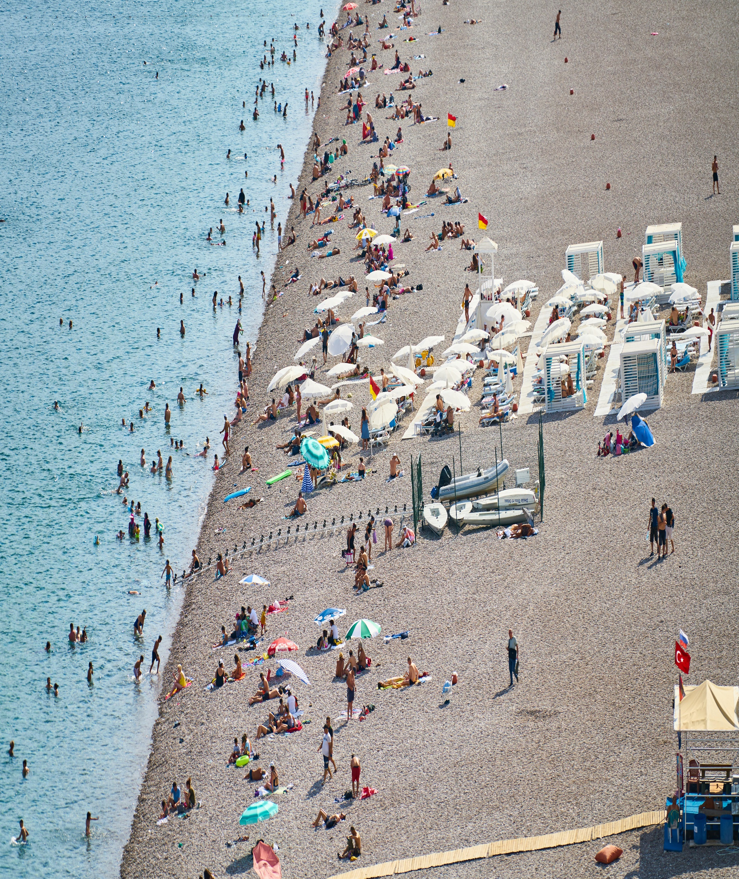
Turistik göstergelere göre; Antalya turizmi
Ucuzlama herşey dahil sistemler sürekli fiyat düşürmek..
Yeni tip turistin beklentileri deniz, kum, güneş üçgeninde uzak bir turizm anlayışını gerektiriyor.
Turizm kenti olan Antalya’da doğal ve kültürel çevre üzerindeki baskılar..
Deniz, kum, güneşe dayalı kitle turizmi, az gelişmiş ülkelerde ekonomik büyümeye ve döviz açığını azaltmaya katkı sağlasa da gerçek anlamda kalkınma, istihdam ve refah artışı sağlamıyor.
Türkiye’nin önde gelen turizm kenti Antalya’da işsizlik oranı ve ücretler sorun yaratıyor.

Slide 7
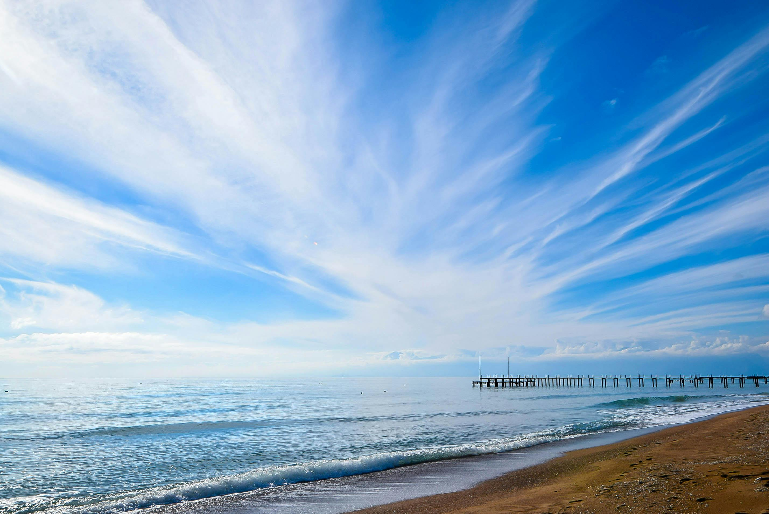
Antalya deniz-kum-güneş turizmi?
Turistler deniz, kum, güneş için geliyor olsalar da Antalya’da deniz turizm potansiyelinden tam anlamıyla yararlanıyor mu?
Antalya turizmi, deniz kültürü gelişmiş mi?
Kıyı-plaj özellikleri ve kuşatan oteller
Kitle turizminin yaygınlaşmasına paralel olarak denizin kente ilişkin kültürel rolünde daralma
Denize ait ekolojiyi göz ardı etme
Dağ ekosistemlerinin göçebelik kültürünün turizme entegre edilmemesi
Deniz kıyısında ve kıyıya yakın çok sayıda antik kent bulunmasına karşın antik yerleşim yerlerini denizden gezdiren mavi tur organizasyonları?
Eski çağlardan bu yana Antalya ve çevresinin gelişkin bir deniz kültürü vardı.
Gazipaşa ilçesindeki Selinus antik kentinde bulunan ve Alanya Müzesi’nde sergilenen bir frizde iki tekne içinde üç erkek figürü tasvir edilmektedir.
Kırsal alanlar turizm için önemi?
Dağlık alanlar?

Slide 8

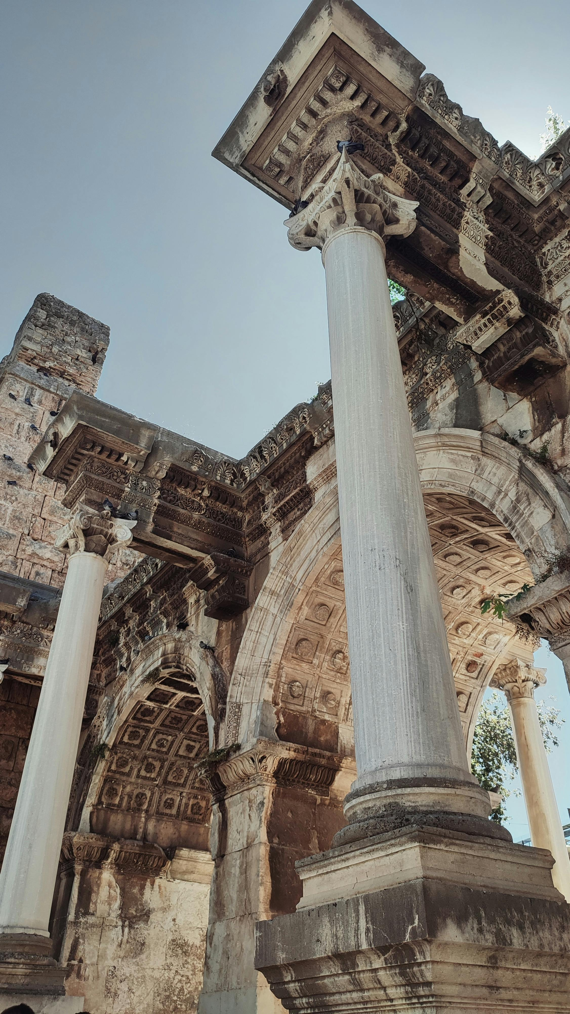
ANTALYA
En eski yerleşme yeri Antalya’ya 30 km. uzaklıkta, prehistorik Karain Mağarası, 8 kültür katına sahiptir.
Antik kentler: Aspendos, Side, Myra (Demre), Patara, Perge, Phaselis, Termessos (B. İskender’in alamadığı tek kent, Güllük dağında), Olympos (Tanrıların yeryüzündeki cenneti, buradaki Yanartaş’tan Olimpiyat meşalesi tutuşturulmuştur, ateş hiç sönmemektedir), Selge, Xanthos.. St. Nicholas Kilisesi
Kaleler: Alanya Kalesi (Romalı korsanlar yaptı, 1225 de Selçuklular tarafından yeniden inşa edildi), Alara kalesi,
Camiler: Antalya merkezde Yivli Minerali Cami,
Medreseler, türbeler, tekkeler, han ve kervansaraylar,
Şenlikler, festivaller, Toros-yörük kültürü, müzeler
KÜLTÜR TURİZMİ, İNANÇ TURİZMİ, KIRSAL TURİZM, FESTİVAL TURİZMİ, KONGRE TURİZMİ…

Slide 9
İklimin, kıyıların, deniz-kum-güneşin ve kültürel miras zenginliğini tartışmıyoruz: Kültürel turizm-Kent turizmi bağlamından ANTALYA
Antalya’daki antik kentlerin bir bölümü bakımsızlıktan ya da imar faaliyetleri nedeniyle tanınamaz hale gelirken, bir bölümü de yapılan yanlış restorasyon uygulamalarıyla gündeme geliyor.
UNESCO Dünya Miras Listesi’ne aday olan ve dünyanın en önemli kültür varlıklarından biri olarak kabul edilen Aspendos Antik Tiyatrosu’nun oturakları ve merdivenlerinin aslına uygun olamayacak şekilde beyaz mermerle restore edilmesi bunun güncel bir örneği.
Benzer şekilde Kumluca’daki Rhodiapolis antik kentindeki Opramoas Anıtı’nın restorasyonu sırasında iki yazıtın kaybolduğu, bir yazıtın parçalandığı
Antalya’nın müze zenginliği açısından turizm kentlerinin sahip olduğu özelliklere sahip olmadığı görülüyor. Avrupa’da çok sayıda turistin ziyaret ettiği Londra, Paris, Berlin, Viyana,
Amsterdam gibi kentlerde müzeleri gezmek için günler alırken, Antalya’da yabancı turistlerin de gezebileceği müze sayısı az.
Likya ve Pamfilya uygarlıklarının yakınında yer alan ören yerlerinde ele geçen buluntuları sergilendiği Antalya’daki müzeler ziyaretçi sayısında da beklenen ilgiyi görmüyor.
Kent çevresinin tarihsel miras açısından zengin olması ve Antalya’nın turizm kenti olarak görülmesine karşın en çok ziyaret edilen beş müze ve ören yeri içinde Antalya’daki müze ve ören yerleri yer almadı Antalya, Konya ve İstanbul gibi illerin gerisinde kaldı.

Slide 10
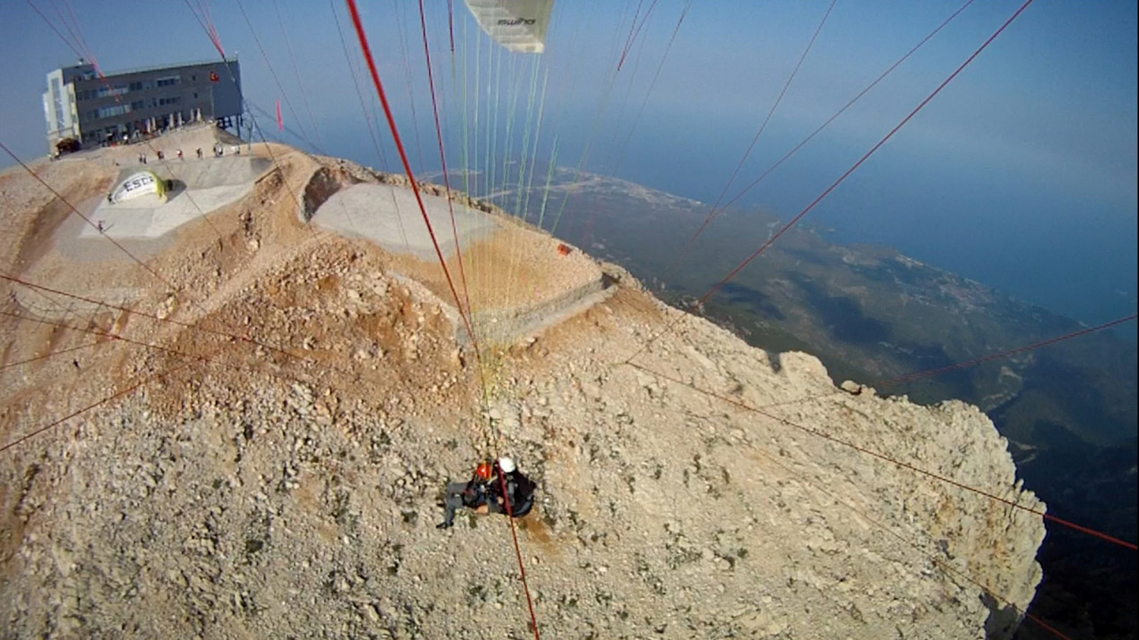
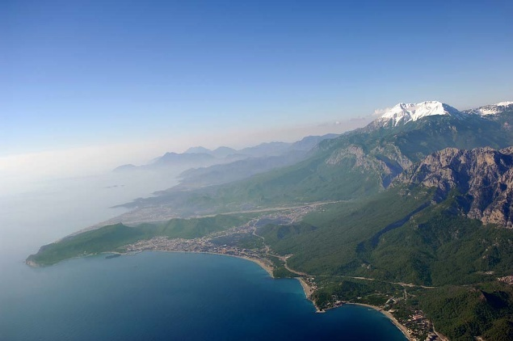
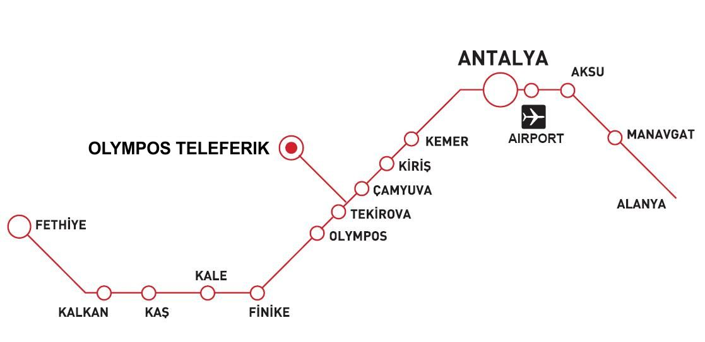
OLYMPOS TELEFERİK: AKDENİZDEN TAHTALI DAĞLARINA (2365 m)

Slide 11
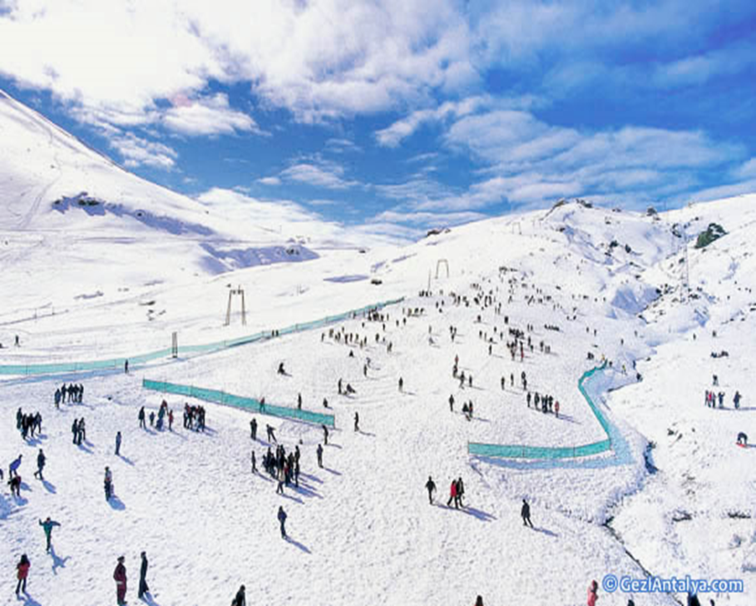
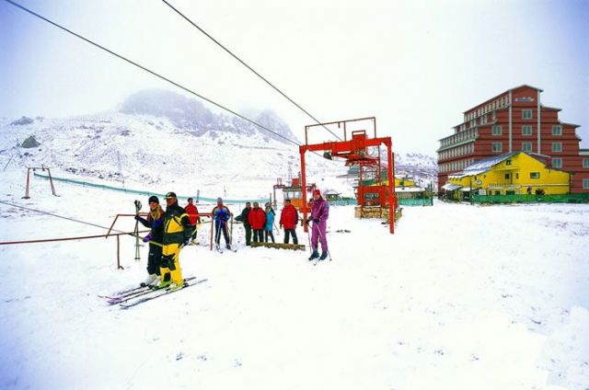
SAKLIKENT KAYAK MERKEZİ-ANTALYA
Antalya’nın batısında Bey Dağları üzerinde, Antalya kent merkezine 50 km. uzaklıktadır.

Slide 12
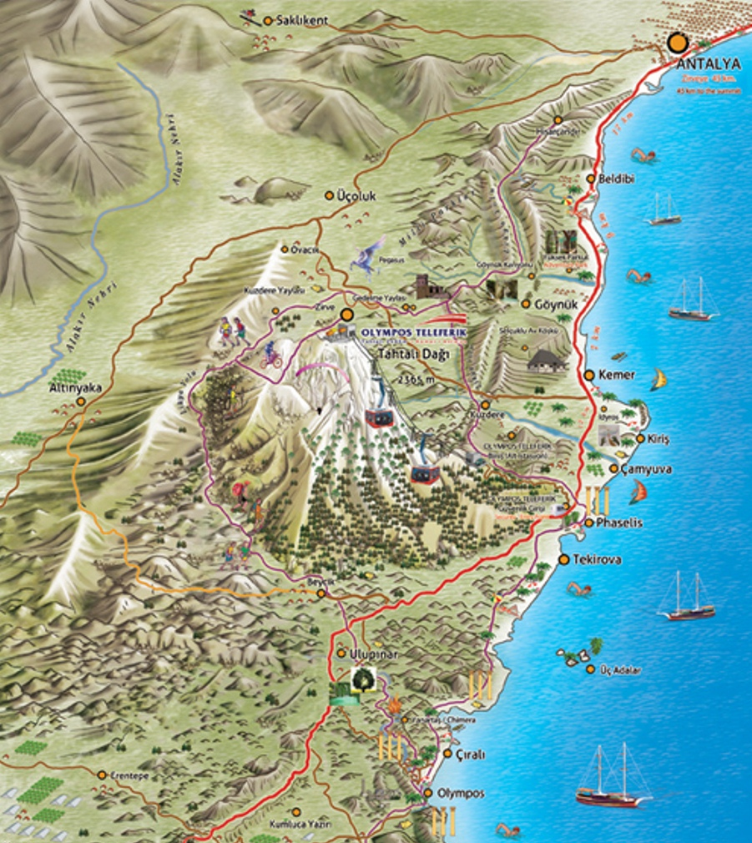
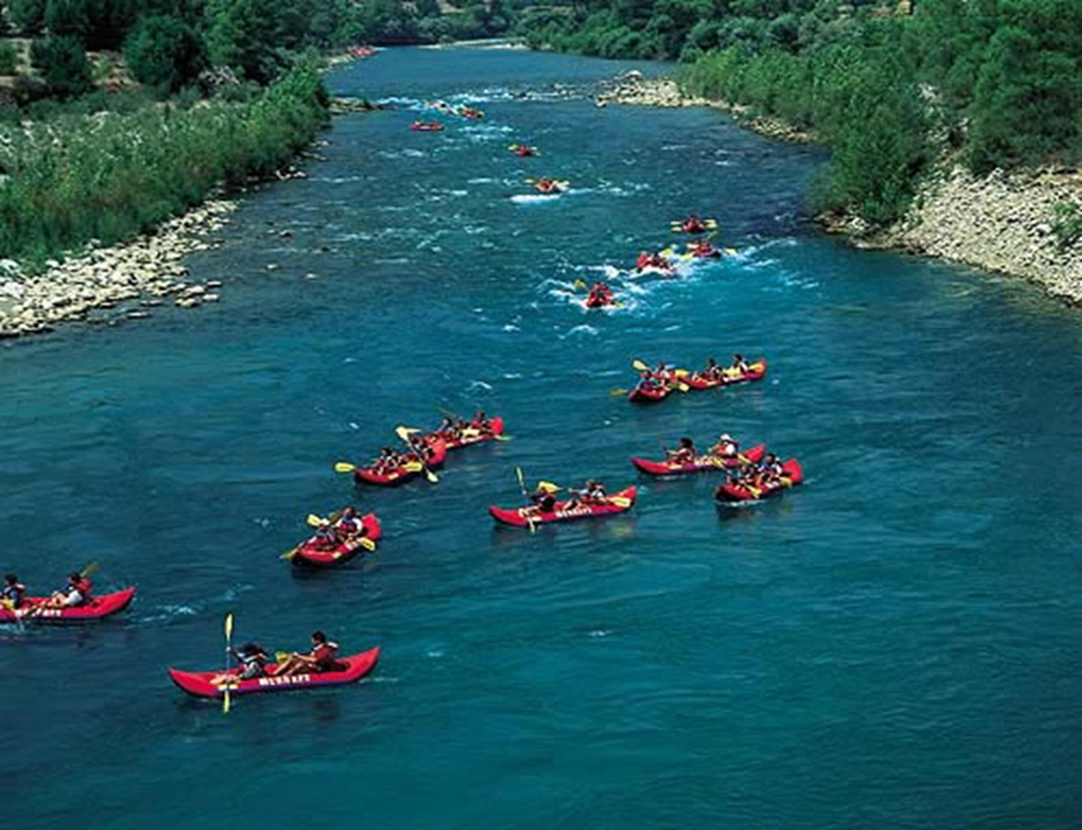
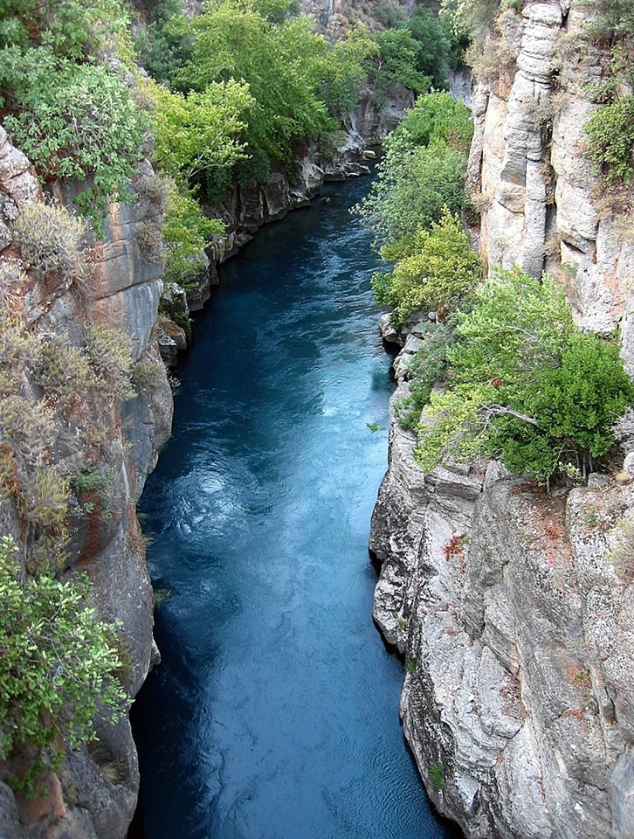
OLİMPOS TELEFERİK

Slide 13
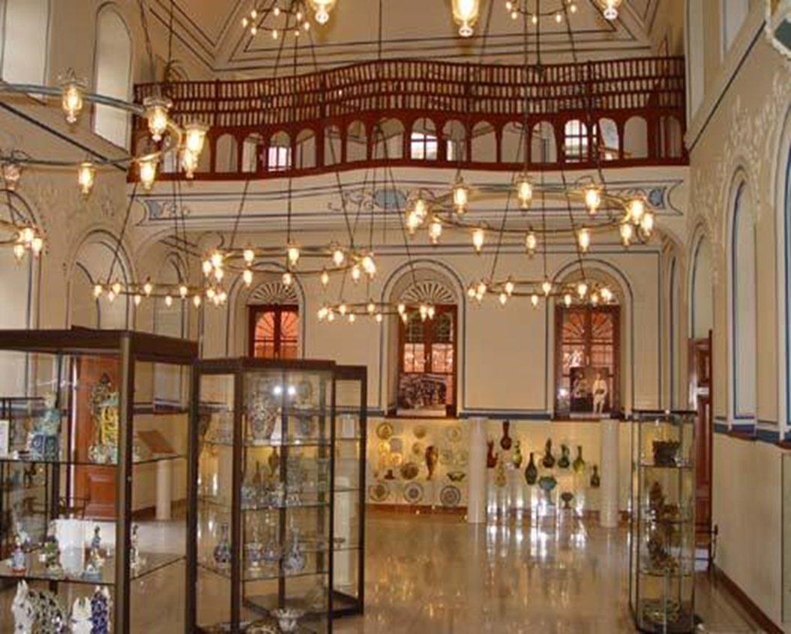
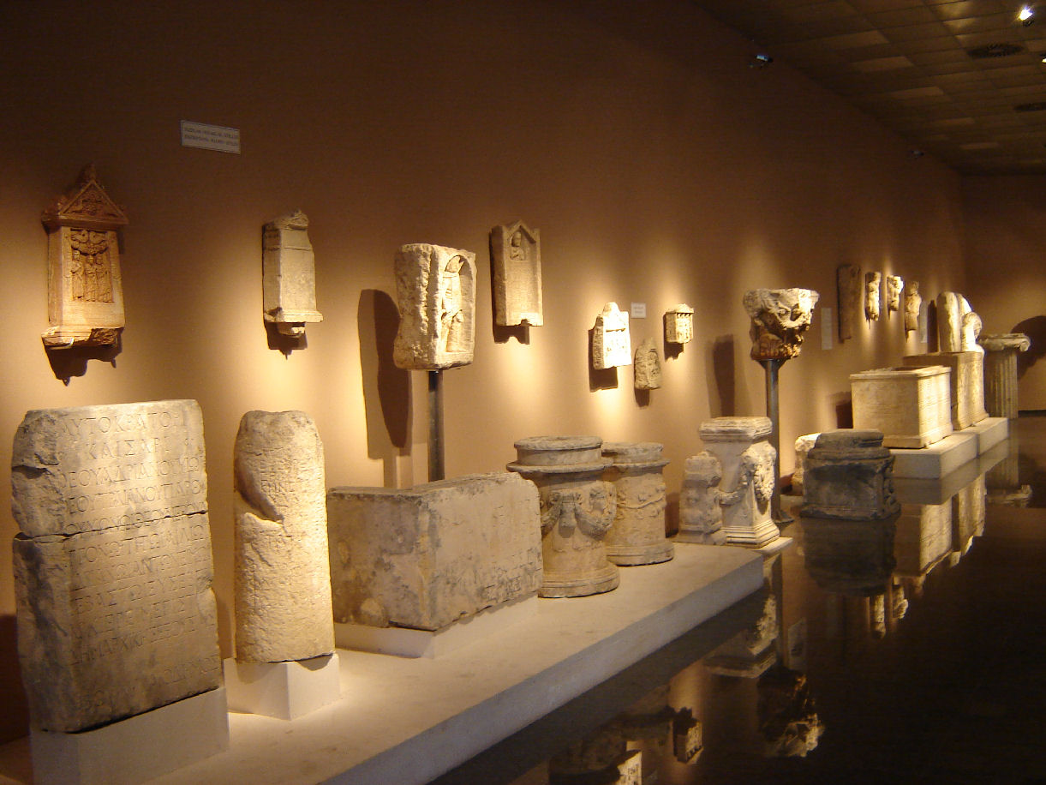
Antalya Müze ve ören yeri ziyaretleri:3.5 milyona yaklaşıyor
Antalya Müzesi 1988 yılında “Avrupa Konseyi Özel Ödülü”nü almıştır.
Suna-İnan KIRAÇ Müzesi: korunması gerekli kültür varlığı olarak tescilli iki binada yer almaktadır. Bu iki bina 1993–1995 yıllarında onarılarak müzeye dönüştürülmüştür.

Slide 14
ANTALYA’NIN ENLERİ
Uzun kıyılarda deniz, kara ve hava sporlarını, uygulayabilme fırsatı,
Dağlarda ve yaylalarda birçok turizm türünü uygulayabilme fırsatı,
Yerel kültürel çekiciliklerden yararlanabilme fırsatı,
Çok sayıda kıyı yerleşmeleri, planlama sonucu gelişmiş turistik merkezler.
Turistik hizmette kalite ve profesyonelleşme…
Çeşitli türde konaklama olanakları
Güçlü tur bağlantıları
Etkili promosyonel çalışmalar
Türkiye’nin turizm başkenti Antalya’nın Akdeniz Havzası’nın en gözde destinasyonlarından biri olması, yüksek derecede dış talebi çekmesi.
Kültürel marka değerler, birbirine zıt kültürel çekicilikler: antik dönem, Türk-İslam eserleri, hıristiyanlık kutsal mekanları, kırsal kültür-dağ ve yayla kültürü, mutfak, festivaller…
Havayolu direkt ulaşım bağlantıları, kıyıyı takip eden karayolu, yat limanlarının varlığı.
Yüksek düzeyde gelişmiş turistik hizmetler ve farklı seçenekler: modern konaklama, yeme-içme, eğlence tesisleri vb.
Dört mevsim turizm olanağı,

Slide 15
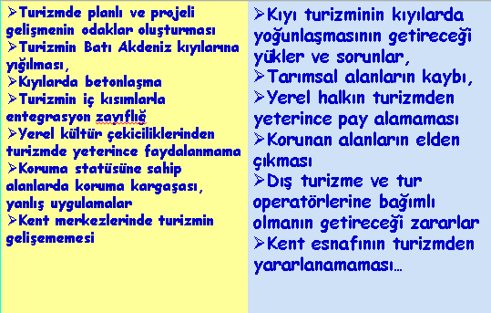
Riskler ve Sorunlar

Slide 16
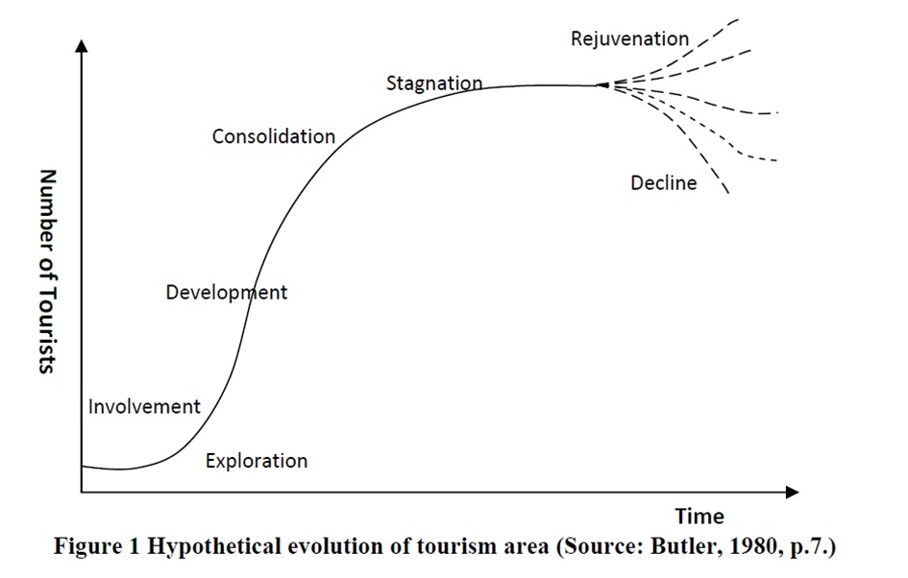
Turistik yaşam döngüsü: ANTALYA NEREDE?
YERİMİZİ SAPTAYALIM!
Keşif: İnsanlar doğal ve kültürel güzelliği bozulmamış, yeni yerler ararlar ve keşif başlamış olur.
2) Katılım: Yerel halk yaşadığı bölgeye gelen insanların sayısının artmasını farkeder ve konaklama, ulaşım, yeme-içme için işletmeler kurulmaya başlar.
3) Gelişme: Büyük şirketler bölgenin gelişmekte olduğunu ve potansiyelini fartedip bölgeye yeni yatırımlar yapmaya başlarlar. Büyük otel zincirleri, tatil paketleri ortaya çıkar. Bu evrede turist sayısında da önemli oranda artışlar gerçekleşir.
4) Konsolidasyon: Yerel ekonomi turizm tarafından domine edilir, yerli halk parasını turizm endüstrisinden kazanır. Bu durum tarım ve balıkçılık gibi diğer türlerin zarar görmesine neden olabilir. Bina ve tesis yapımı devam eder, çevrede çirkin bir görüntü oluşur.

Slide 17
Turistik yaşam döngüsü: ANTALYA NEREDE?
YERİMİZİ SAPTAYALIM!
5) Durgunluk: Diğer tatil olanaklarıyla birlikte artan rekabet ve ortamın bozulması söz konusudur. Örneğin; ilk dönemlerde çok güzel ve temiz plajlara sahip olan turizm bölgesi bu dönemde bir çöp yığınına dönüşebilir.
6) Düşüş ya da Yeniden Canlanma (Gençleşme): Bu evrede iki temel olasılık karşımıza çıkar. Turizm bölgesi ya düşüşe geçip turist sayıları önemli oranlarda düşer, ya da bölgede yenileştirme ve gençleştirme çalışmalarıyla tekrar bir hareketlilik ortaya çıkar.
TAŞIMA KAPASİTESİ?
AŞIRI TURİZM VAR MI?

Slide 18
Ekonomik faktörler
+
Çevresel ve sosyokültürel yapı
Yarara dönüşüp dönüşmediği?
Çevre korumaya önem veren
Sürdürülebilirliğe doğru kayan
TURİZM SEKTÖRÜ
Turizm sektöründe değişim?

Slide 19
Çevreye yönelimde neredeyiz? ANTALYA?
Turist çevre bilincinin artması
Turist tercihinin değişmesi
Rekabet ve kar avantajı kazanmak
Artan Yasaların baskısı
Destinasyonlarda çevresel bozulmalar
Faaliyetlerin etkilerini anlama

Slide 20
?
Artan kar alanı olasılığı
pazar genişlemesi
SORUN
Turizm sermayesi için
artan yatırım
Tanımlama ve uygulamada farklılık
Doğayı değiştiren yapı ve kullanma
Doğal ve kültürel kaynaklarda tehlike
Kısa dönemli ekonomik getiri
SÜRDÜRÜLEBİLİRLİK?

Slide 21
SORUNU BULALIM!
BİZDE? SEKTÖRDE? SİSTEMDE? ULUSAL? ULUSLARARASI?
İKLİM DEĞİŞİKLİĞİ, GÜÇ, FIRSAT, KRİZ, TEHDİT?
GELENEKSEL YAKLAŞIM
Turistik ürün ve zaman-mekana çeşitlendirmesi istiyoruz ama yetmez!
Turistik arzı geliştirmek, pazarı çeşitlendirmek,
Pazar ve rekabet olanaklarını düşünmek zorundayız ARTIK☺
Bütünleşik turizm,
Dünya ve Akdeniz havzasında turizmde rakipler ?
Küreselleşme? Postmodernizm?
GÜNÜMÜZ YAKLAŞIMLARI
İNOVASYON,
COVID-19 VB SALGINLAR
TURİZMDE SÜRDÜRÜLEBİLİRLİK
DİJİTALLEŞME,
ETKİ YATIRIMLARI VE TURİZM
YEREL YÖNETİMLER
DİRENÇLİLİK-DAYANIKLILIK-UYUM STRATEJİLERİ

Slide 22
Turizm değişiyor mu?
3. kuşak? Yeni nesil?
Yaratıcı Turizm
Kültürel turizm?
Kitle Turizmi
Bireysel Turizm
Alternatif Turizm
TURİZM NEDİR?
TURİST KİMDİR?GEZGİN?
TATİL NEDİR NASIL YAPILIR?
TURİSTİK ÜRÜN NEDİR?
KONAKLAMA TESİSİ?
MİSAFİRPERVERLİK?
TURİZM ULAŞTIRMASI?
YEME-İÇME-EĞLENME BİÇİMLERİ?
PAZARLAMA-TANITIM?
Ziyaretçilerin yöre ile birlikte yaşamasını ve o yöredeki insanları bir yerel gibi görmesini sağlayan eğitimsel, sosyal, duygusal ve katılımcı etkileşimler sunan turizm üçüncü nesil “yaratıcı turizm”dir.
Yaratıcı Turizm insanlara farklı yörelerin, kültürlerin ve sosyal hayatların tarihi ve kültürel miraslarını, sembollerini, eylemlerini tanıma, bu eylemleri tecrübe etme olanağı sağlamakta bu sayede insanlara yeni ve farklı duygusal doyumlar yaşatmaktadır.

Slide 23
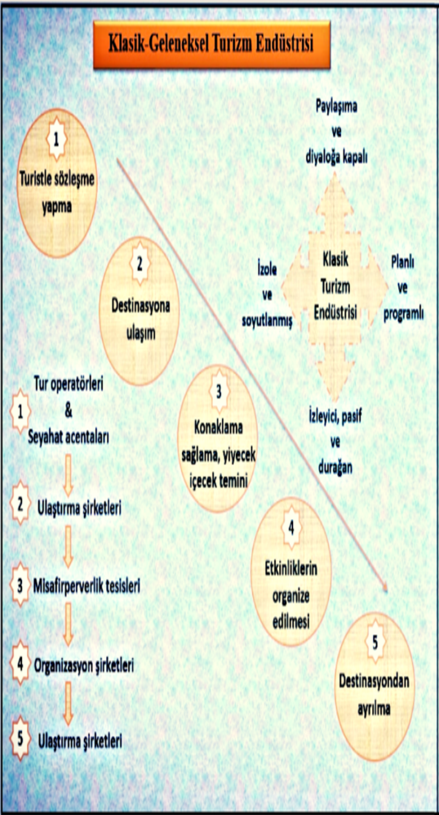
Eski ve Yeni Turizm Ağı
Vizeler
Hava yolları
Yurtdışında çalışma
Kartlar
İnternet siteleri
Bütçe otelleri
Kültürel sitler
Yerel
halk
Hosteller
Tanıtım kitapları
Eğitim
Macera
Yemek
İnternet kullanımı

Slide 24
YENİ NESİL TURİZM: 3. KUŞAK TURİZM, YARATICI TURİZM- TURİZMDE YENİ COĞRAFYALAR:
ANTALYA İÇİN BUNLARI NE KADAR DÜŞÜNÜYORUZ?
POST MODERN TURİZM PARADİGMASI?
YARATICILIK-KÜLTÜR-TEKNOLOJİ İLİŞKİSİ
PAYLAŞIM EKONOMİSİ
PAYLAŞIM KÜLTÜRÜ-AĞ TOPLUMU
YEREL KÜLTÜR-YEREL HALK
KIRLAR-KENTLER
SIRT ÇANTALILAR
Y VE Z KUŞAĞI-
ÜNİVERSİTELER-ERASMUS…
3S Deniz-kum-güneş
Kültürün yeni formları ve yaratıcılığın ortaklaşa sunduğu;
Hikaye-duyu-sofistikelik (yeni 3S) bağlamı ile deneyim odaklı yaratıcı turizm
3T (Technology, Talent and Tolerance)
3S’ten +4E’ye geçiş ?
Yerelleşme: slowfood-cittaslow
3M (misafirperverlik, mimari ve mutfak)

Slide 25
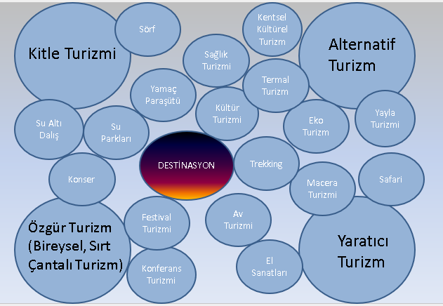

Slide 26
TURİZM COĞRAFYASI İÇERİĞİNE NELER EKLENDİ?
ANTALYA’YI NASIL ETKİLER?
Turizmde yeni coğrafyalar: ANTALYA İÇİN FIRSAT YARATABİLİR.
Medya
Kültürel çeşitlilik
Yeme-içme kültürü
Özgür atmosfer
Dizayn-tematik rotalar
Festival ve etkinlikler
Yaratıcı insanlar, olaylar, ilişkiler, mekanlar
ANTALYA İÇİN YENİLİK KAPISIDIR.
FIRSATA ÇEVRİLMELİDİR
Yerelin Yükselişi
Yeni Turizm Uygulamalarının Mekansal Etkileri
Kaynaklar-farklı coğrafyalar, tatil algısı?
Beceri ve Yaratıcı Turizm
Gelişmekte Olan Uygulamalar - Turistler ve Yereller Arasındaki Ortak Oluşturma
Yeni Turizm Uygulamaları ve İlişkisel Alan Üretimi

Slide 27
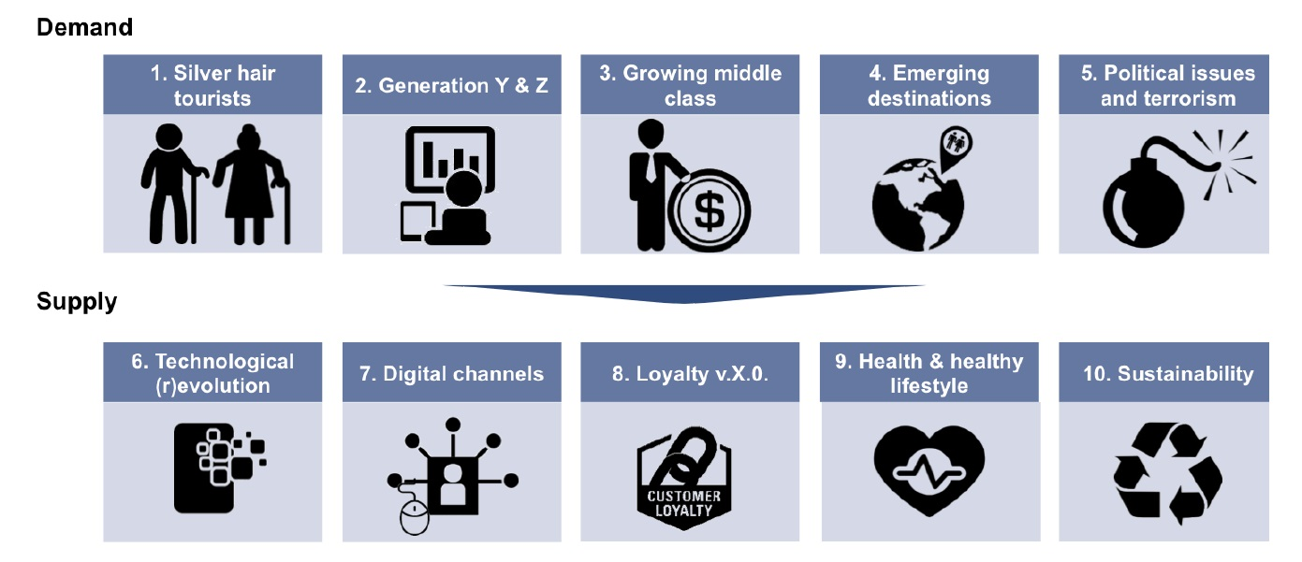
Turizmde mega trendlere ilişkin arz ve talep ile ilgili eğilimler sunulmaktadır.
ANTALYA NEREDEDİR? DÜŞÜNELİM Mİ?

Slide 28
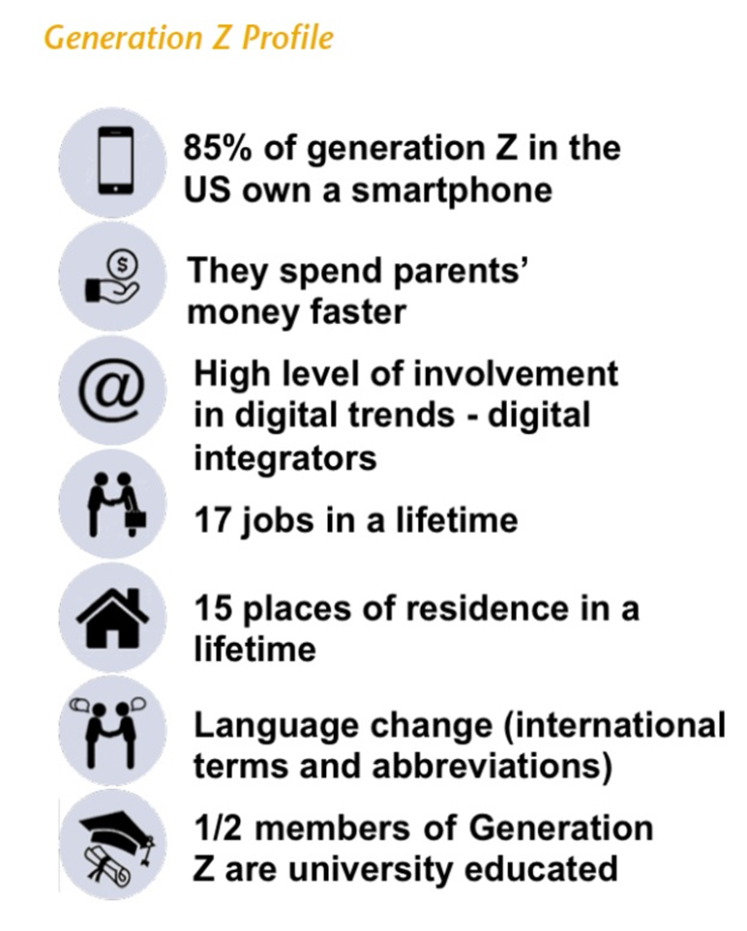
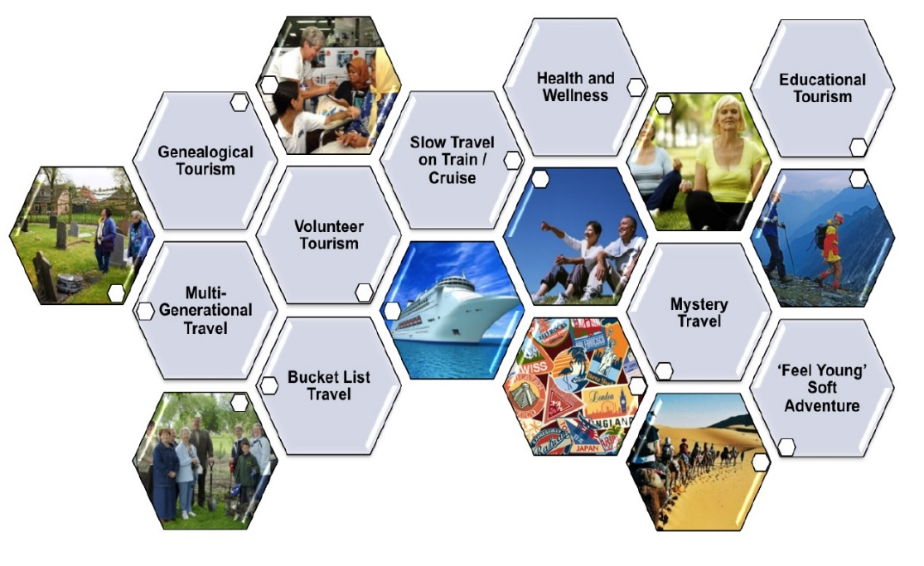
ANTALYA VE YAŞLANAN NÜFUS-TURİST? ÜÇÜNCÜ YAŞ TURİZMİ: SAĞLIK TURİZMİ, KENT TURİZMİ, KÜLTÜREL TURİZM-YARATICI TURİZM
Yaşlanan nüfusa yönelik bazı seyahat türleri
Sağlık turizmi
Birden çok nesil ile seyahatler
Tren ya da Gemilerle yavaş turizm
Gönüllü turizm
Yapılacaklar Listesi
Eğitim amaçlı turizm
Genç hisset temalı macera turizmi

Slide 29

2. BÖLÜM??? İKLİM DEĞİŞİKLİĞİ- TURİZM İLİŞKİLERİ

Slide 30
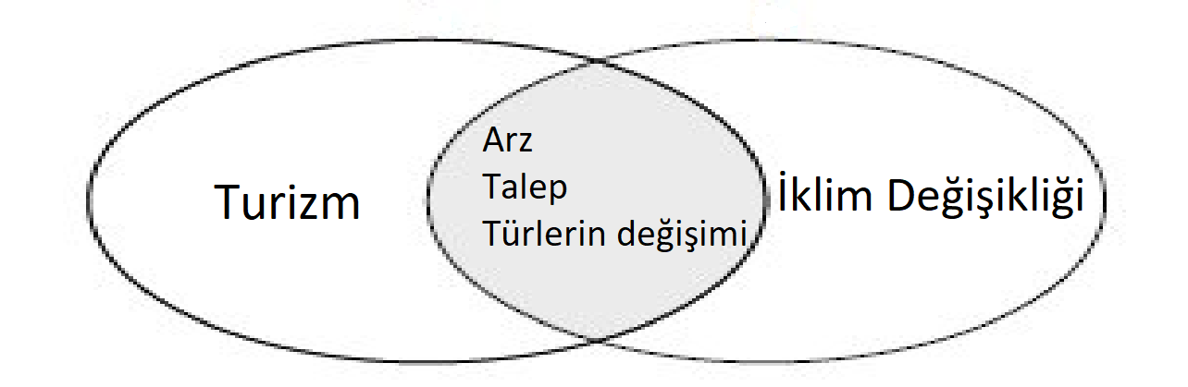
İklim Değişikliğinin Turizm Arzına Etkileri
İklim Değişikliğinin Turizm Talebine Etkileri
Kıyılara ve dağlara dikkat etmeli miyiz?
Doğal ve Kültürel mirası nasıl etkiler?
Buzul örtüsünün geri çekilmesi ve kütle kaybı
Kar örtüsü ve koşullarının değişmesi
Kış turizmi sezon sürelerinin kısalması (Scott, Gossling vd., 2012)
Deniz seviyesi değişmeleri sonucu risk altında olan destinasyonlar
Kuraklık nedeniyle göl, akarsu vb. yerüstü su havzalarının daralması
Sayfiye yerleşmelerini etkileyen sıcak hava dalgaları sonucu turizm konforunun azalması
Turizm kentleşmesinin ormanlar ve tarım alanlarına etkileri
Normalden sıcak geçen kış turizmi merkezlerinde talebin azalması (Dawson vd., 2009)
Termal konforun azalmasıyla yüksek enlemlere yönelen kıyı turizmi talebi
Yok olma tehlikesi altında olan mekanları ziyaret etme motivasyonunun artması «Son Şans Turizmi»

Slide 31
Literatür Değerlendirmesinde Antalya için doğal ve kültürel miras alanları ile kıyılar ve dağlar öne çıkıyor
İklim Değişikliğinin Dağlık Alanlara ve Kış Turizmine Etkisi
İklim Değişikliğinin Kıyılara Etkisi
Küresel iklim değişikliğinin etkileri, turizme konu olan kentler ve kırsal yerleşmelerde farklı yansımalarla karşımıza çıkmaktadır.
Sahip olduğu yüksek nüfus miktarı ve yerleşme dokuları sebebiyle iklim değişikliğinin olumsuz etkileri ve risklerine karşı kırılgan yapıda olan kentlerde ekstrem hava olayları ve doğal afetlerin sıklığı, şiddeti ve süresi 18. yüzyılın ikinci yarısından itibaren giderek artmıştır.
Kış turizmi literatüründe genel olarak ele alınan konular; kış turizminin hassasiyeti, iklim değişikliğinin kış turizmine etkileri, turistlerin algı ve tutumları, kırılganlık ve kış turizmi paydaşlarının değerlendirmeleri vb (Steiger vd., 2017). Kış turizmi sezon süresi (Scott, Gossling vd., 2012).
Dağlık alanlara yönelik talebin artması (Peeters ve Dubois, 2010;
Dağlık alanlara yönelik turist talebinin mekânsal değişimi (Dawson vd., 2009; Pickering, 2011).
Kıyılar başta olmak üzere alçak yükseltide yer alan destinasyonlara olan talebin azalması (Coles vd., 2015; Michailidou vd., 2016)
Scott vd., 2012; Gössling ve Scott, 2018).
Kıyı turizminde deniz seviyesi değişmeleri ve risk altındaki destinasyonlar (Moeno ve Becken, 2019)
İklim göçmenleri ve kıyıların durumu

Slide 32
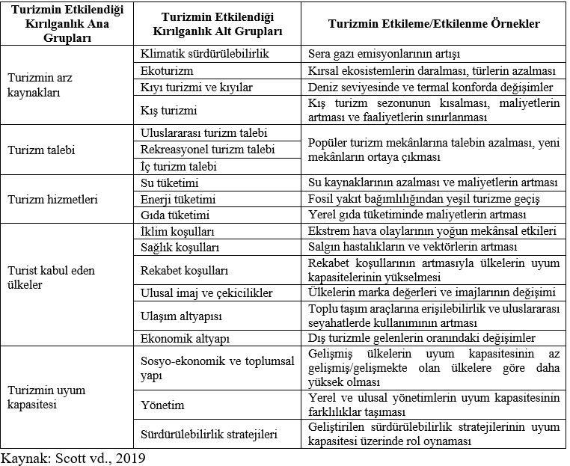
İklim Değişikliği ve Kırılgan Mekanlar
Scott vd. (2019), turizmin kırılganlık boyutlarını birçok ana grup ve alt gruba ayırmış, gruplara göre kırılganlığın yansımalarını, etkileme ve etkilenme düzeylerini ve turizmin bu süreçteki payını örneklerle açıklamıştır. Bu gruplar;
Turizmin arz kaynakları
Turist Talebi
Turizm Hizmetleri
Turist Kabul Eden Ülkelerin Durumu
Turizmin Uyum Kapasitesi
Plansız kentleşmenin görüldüğü metropollerin yanı sıra kıyılarda yer alan turizm kentlerinde artan kentsel ısı adası etkisi termal konforu azaltmakta ve kentlerdeki turizm faaliyetlerini sınırlandırmaktadır (

Slide 33
2. BÖLÜM
BIÇAK SIRTI SEKTÖR: TURİZM, FELAKET VE KRİZLER
Turizmde felaketler ulusal sınırlarda yaşansa da etkileri uluslararası düzeyde olmaktadır
Turizm sektöründe kriz-afet kapsadığı alan ve yarattığı etkiler nedeniyle yapılan genel tanımlamalardan farklılık göstermektedir.
talep üzerindeki etkinin şiddeti ve süresi: Gerçek ve potansiyel talep
coğrafi dağılışı ve sınırları
diğer sektörlerle etkileşimi
yatırım çekme ve güvenliği sağlama stratejileri Antalya için önemlidir.
Çünkü turizme bağımlı bir gelişme söz konusu

Slide 34
Bunlar birbirine karışıyor ! felaket-afet-kriz-risk ?
İster doğal ister insan kaynaklı olsun felaketlerden sonra bir kriz ortamı doğmakta, tüm insanlar ve sektörler gibi turizm de bu krizlerden olumsuz yönde etkilenmektedir.
Doğal afetlerde risk azaltılması
İnsan kaynaklı afetlerde risk azaltılması
Kentleşmeden doğan risklerin azaltılması
Risk azaltılması için yasalar ve yönetmelikler
Turizm baskısından kaynaklanan riskler
* Geleneksel turizm-kitle-modern dönem
* Postmodern turizm döneminde her şey değişiyor riskler farklılaşıyor….Kişisel turist hareketleri
Amerika Birleşik Devletleri’ndeki (ABD) Kriz Yönetim Enstitüsü (ICM) krizleri 4 kategoriye ayırmaktadır (Kibritçioğlu, 2000:5-6):
ı. Doğal afetler (Acts of God).
ıı .Mekanik problemlerin oluşturduğu krizler
ııı. İnsan hatalarından kaynaklanan krizler
ıv. Yönetimsel kararların / kararsızlıkların yol açtığı krizler

Slide 35
Antalya için önemli bir konu ☹
Afetlerin-felaketlerin oluşum hızlarına da dikkat çekmek gerekir: yavaş ve hızlı gelişen afetler olmak üzere ikiye ayrılabilir.
Çünkü riskleri ve planlama stratejileri de farklıdır.
Yavaş gelişen doğal afetler; kuraklık,
erozyon, çölleşme: İklim değişikliği
Hızlı gelişen doğal afetler;
deprem, heyelan, çığ, volkanizma vb
Nüfus miktarı ve dağılışı
Ulaşım aksları ve çeşitleri
Hastane ve eğitim kurumları
Doğal gaz, nükleer patlamaları
Baraj-ırmak taşmaları, deniz seviyesi değişmeleri
Sanayi tesisleri ve dağılışı
Zehirli sıvı ve katı atıklar
Turizmdeki yenilikler: arz-talep olarak
Ulusal ve uluslararası boyutlarda yaşanan herhangi bir kriz ortamı (ekonomik, politik, doğal vb.) en çok turizm sektörünü etkilemektedir.
Küresel iklim değişikliği doğal ve kültürel mirası etkilemekte
Antalya’da ekstrem hava sıcaklıkları ve yağış özellikleri, karlı ve donlu günler sayısı, rüzgar şiddeti-gücü esme sayıları dikkate alınmalı….
Bina ve kalıntıların nem seviyesini azaltmak
Deprem-tektonizma-fay hatları-termal kaynaklar: Antik kentler ve ören yerleri
Erozyon, fırtına, rüzgar erozyonu
Su baskınları, salgın hastalıklar
Terör, savaş ve yerel çatışmalar, büyük ölçekli ve kültürel mirası göz ardı eden projeler,
kitle turizminin etkileri,
kültürel miras odaklı olmayan yasal düzenlemeler ve sonuçları kültürel mirası kısa veya uzun vadede, doğrudan ya da dolaylı olarak tehdit etmektedir.

Slide 36
Quebec Deklarasyonu, Kobe/Tokyo Deklarasyonu, ICCROM, “Riske Hazırlık; Dünya Kültür Mirası için Yönetim Rehberi”, UNESCO Dünya Miras Alanları için “Afet Risk Yönetimi Rehberi”lerinde temel yaklaşımlar şekillenmiştir.
Doğal ve Kültürel Mirasın Belgelenmesi
Envanterin Önemi, Arşivleme
Koruma İlkeleri, Özgünlük, Bütünsellik
Yapılan müdahalelerin geri dönebilir olması
Koruma/kullanma dengesi
Bakım, basit onarıma önem verilmesi ve bu müdahalenin belli bir takvime bağlanması
Planlama yapılırken kültür varlıklarının somut ve somut olmayan tüm boyutlarıyla bir bütün olarak ele alınması,
Kültürel mirasın değerlerine en az etkide bulunacak önlemlerin alınması,
Bütüncül Afet Risk Yönetimi” Kültürel Miras Varlıklarına yönelik;
Risklerin azaltılması için ilgili küresel, bölgesel, ulusal ve yerel kurumların güçlendirilmesi;
Afet önleme kültürü oluşturmak için bilgi, yenilik ve eğitim alanları
Tarihî binalar gibi, kültürel miras özelliği olan tarihî kasaba ve kentsel alanlar, arkeolojik alanlar, tarihî bahçeler, kültürel peyzajlar için ayrı ayrı Afet Risk Yönetimi özel tanımlamalarının yapılması gerekir
Afet sonrasında kültür varlığının iyileştirilmesi ve onarılmasında gerekli her türlü tedbirin alınması,
Koruma ilkelerinin her aşamada risk planlama, karşılık verme ve iyileştirme çalışmalarıyla bütünlüklü olması, prensiplerinin kabul edildiği görülmektedir

Slide 37

Destinasyon güvenliği: SAFE AND SECURITY farkı
İnsanın güvenliğini sağlamaya ve sağlığını korumaya uygun, özenle oluşturulmuş bir altyapı, kamu hizmetlerinin insanın güvenliğine ve gelişimine uygun olarak düzenlenmesi, genel olarak yaşamı kolaylaştırıcı ve insan için olacak şekilde düzenlenmesi ve uygulamaların olabildiğince bu amaca uygun şekilde yapılması.
İnsan-turist güvenliği
Mekan güvenliği
Çocuk ve kadın güvenliği
Turizme ilişkin yeme-içme-gıda-su vb..

Slide 38
NE YAPMALIYIZ?
Turizm eğilimlerinin çok yönlü etkileşimine baktığımızda, teknolojinin, çevresel sorumluluğun ve toplumsal katılımın uyumlu bir birlikteliğinin sadece istenilen bir durum olmadığını, aynı zamanda zorunlu olduğu görülmektedir. Özellikle de sorumlu ve dönüştürücü turizmin geleceğini belirleyen öyküler etrafında yaşanan deneyimler giderek önem kazanmaktadır.
Örneğin turist değil ancak “modern gezgin” olarak bugünün seyahat evreninin tutkunları ile inovasyon, turizm endüstrisinin kalp atışı keşfetme ve deneyim haline gelmiştir.
Şehirlerdeki sosyal ve kültürel yapı
Kentsel ve sosyal adaletsizlik
Mekânların otantikliğinin ve atmosferinin yitirilmesi
Yerel halk

Slide 39
Neden değişime ayak uydurmalıyız?
Antalya ve çevresindeki destinasyonlara ilişkin envanterin oluşturulması, sanal organizasyonlara hazır hale getirilmesi
Coğrafi işaretleme çalışmalarının artırılması,
Bölgedeki turizm paydaşları arasında işbirliği ve ağ yapılarının oluşturulması,
Öğrenim deneyimlerini (en iyi uygulama tecrübeleri, yenilikçi yaklaşımlar) paylaşacaklar ile bu deneyimlerden faydalanmak isteyenlerin tanımlanması gerekir….
Paylaşım ekonomisi?
Airbnb?
Kim olduğunuzu ve nerede olduğunuzu bilmek:
Hem maddi (kültürel ve tarihi anıtlar vb.) hem maddi olmayan (atmosfer, ortam, beceri, yaratıcılık vb.)
Yerel kapasiteyi kullanmak:
Özgünlük/bölgesel kalkınma/turizm ve coğrafya
Mevcut tesisleri kullanmak: Yeni tesisler inşa etmek yerine mevcut tesisler daha
Kaliteyi artırmak: Yaratıcılık genellikle risk, sürpriz ve doğallık üzerine kurulu olmasına rağmen, kalite ve özgünlüğe odaklanarak bölgenin geleneksel değerlerini yinelemek ve vurgulamak çok önemlidir.
Teknoloji-turizm-sosyal medya

Slide 40
KÜRESELLEŞEME? YERELLEŞME?
CİTTA SLOW-SLOW FOOD-YARATICI ŞEHİRLER
Cohen
gibi yazarlar tarafından turizm alanındaki otantiklik tanımı/konsepti farklı algılanmış ve belirtilmiştir.
MacCannell
Zukin ile başlayan Cohen ve MacCannell ile devam eden otantikliğin ve yerelin ne olduğu sorusu merkeze taşınmıştır. Bu tartışmalar neticesinde özellikle global ve yerelin mekânsal yapılar olmadığı aslında bunların mekânın birbirlerine karşı mücadelesinin farklı yansımaları olduğu ortaya konmuştur. Ortaya konan bu farklılık ve diğer mekânsal ölçütler;
Yerel’in nerede başladığın ve nerede bittiğin
ve
sınırlarını açıkça çizemez.
Küreselin nerede başladığın ve nerede bittiğin

Slide 41
ANTALYA İÇİN; DİJİTALLEŞME SÜRDÜRÜLEBİLİRLİK NOKTASINDA FIRSATLAR DA YARATABİLİR:
Gelişmiş Müşteri Deneyimi: Teknolojinin turizme entegre edilmesi ile kişiselleştirilmiş deneyimlere, kolay rezervasyonlar, etkileşimli sanal turları destekler,
Teknoloji, sürdürülebilir turizm uygulamaları hakkında farkındalığı artırabilir, gezginleri çevre dostu seçimler yapmaya teşvik edebilir, koruma çabalarına katkıda bulunabilir.
Dijital pazarlama ve çevrimiçi rezervasyon sistemleri, otomasyon ve veri analizi, check-in'lerden kaynak yönetimine kadar operasyonları düzene sokarak verimliliği artırır ve maliyetleri azaltır.
Sürdürülebilirlikle turizm 4.0 yeni meslekler yeni iş modelleri gelişebilir.
Paylaşım ekonomisi platformları gibi yenilikçi iş modelleri gelişiyor
Sosyal ağ analizleri ve içgörü kazanımı aplikasyon takibi ile turizm işletmelerinin, özellikle de küçük işletmelerin, önemli pazarlama bütçeleri olmadan küresel bir kitleye ulaşmasını sağlayabilir
Çevre Dostu Konaklama Rezervasyon Platformları: Gezginleri çevre sertifikalı konaklama yerleri ile buluşturan, sorumlu seçimleri teşvik eden web siteleri ve uygulamalar.b)
Yerel çevre koşullarına ilişkin veriler sağlayan, gezginlerin bilinçli kararlar almasını sağlayan uygulamalar ortaya çıkıyor
Sorumlu Ulaşım Uygulamaları: Karbon emisyonlarını azaltan, çevre dostu ulaşım seçenekleri hakkında bilgi sunan platformlar

Slide 42
ANTALYA İÇİN MODELLEME
Gezginler için Dijital Eğitim: Gezginleri dijital ayak izlerini en aza indirme ve sorumlu davranışları uygulama konusunda eğiten kılavuzlar ve kaynaklar geliştirilebilir.
Karbon Bilinçli Dijital Platformlar: Dijital turizm platformlarının ürettiği karbon emisyonlarını ölçen ve dengeleyen araçlar oluşturulabilmektedir.
Kapsayıcı Tasarım: Dijital çözümlerin engelli yolcular da dahil olmak üzere herkesin erişilebilir olmasını sağlanabilmektedir.
Turizm 4.0 uygulamalarının birer örnekleri olarak karşımıza çıkmaktadır.
Teknoloji, kültür, sanat, yazılım, tasarım, oyun, reklam, moda, müzik, mimari, festivaller, gastronomi gibi birçok alanı etkileyerek turizm sektörünü önemli ölçüde dönüştürmektedir.
Yaratıcı ekonomiler ve turizm ilişkisi de modadan sanata, oyun ve oyunlaştırmadan, müzik ve mimariye, yazılım ve tasarımdan dijital göçebeliğe uzanmakta turizmi nasıl etkilediğine dair bakış açıları önem kazanmaktadır.

Slide 43
ANTALYA İÇİN DEĞİŞİM-DÖNÜŞÜM: Zamanın ruhu, teknolojinin düzeyi
Çevrimiçi rezervasyon platformlarından dijital ödeme seçeneklerine kadar, endüstri daha teknolojiye duyarlı bir yaklaşım yönünde devrim niteliğinde bir değişim yaşamıştır.
Bugün artık dijital dönüşüm, sadece genel seyahat deneyimini artırmakla kalmayıp, aynı zamanda daha akıcı ve sürdürülebilir bir turizm ekosistemine katkıda bulunmaktadır.
Özellikle COVID-19 pandemisine yanıt olarak kültürel turizmin dijitalleşmesi, kültürel etkileşimi sadece sürdürmekle kalmamış, aynı zamanda erişilebilirlik, eğitim ve işbirliği için yeni olanaklar da sunmuştur.
Pandemi sonrası dönemde bu dijital inovasyonların, küresel izleyicilere fiziksel ve sanal deneyimlerin birleşimi sunmaya devam etmesi ve giderek gelişmesi turizmde dijital alanlarda girişimler yapmanın önemini bir kez daha ortaya koymaktadır.
Öte yandan teknolojik inovasyonlar, turizm endüstrisinin modern gezginlerin taleplerine cevap vermek üzere nasıl evrildiğini dinamik bir şekilde sergilemektedir.

Slide 44
Talep yaratma yolları: Hayata anlam katan tatiller
Antalya kentini anlatan tarihi-doğal-sanatsal vb güzergah ve alternatiflerini oluşturma,
Ziyaretçiler için yeni rezervasyon yöntemleri (City Cards) yaratma,
Verimli bilgilendirme ve tanıtım stratejileri (before the visit) geliştirme
Ulaşım ağı ve hizmet kullanımını iyileştirmek için kentsel hareketliliği kontrol etme ve kentte turistlerin ve kentlilerin gereksinimlerini birleştirme çabaları, bizim rekabet avantajımızı artıracağına hiç şüphe yoktur.
City bus?
Turistlerin alışkanlıklarının değişimi için önem taşıyan nedenlerin arasında dört etken ön plana çıkmaktadır:
Pazarlama teknolojilerinde ve iletişimdeki gelişmeler,
Sosyo-ekonomik durum,
Bireyselleşme: Duygusal tecrübeler, yaşamın hızını kesmek, dostluk
Güvenlik: safe-security

Slide 45
Pazar olanakları ve pazarlama yaklaşımları açısından; kentle ilgili ne anlamak, ne tanıtmak, kime nasıl ulaştıracağına karar vermek kent turizminin pazarlanmasında yanıt arayan sorulardır.
Antalya destinasyonu olarak özgün niteliklerin ortaya çıkartılması (coğrafi işaretleme , doğal ve kültürel mirası belirleme vb)
“Kent Turizmi” uygulamalarında pozitif ayrımcılığın yapılacağı “Engelli ve Yaşlı Turistler için Kent Turizmi” anlayışı,
Bölgelerarası (Büyükkent ve küçük kentler arasında) ortak temaların oluşturulması
“Kentin turizm gönüllüleri ağı”nın oluşturulması (Antalya’daki sivil toplum kuruluşları özellikle turizm ile ilgili olanlar oldukça başarılı işlere imza atıyorlar)

Slide 46
Rekabet olanakları açısından;
Rekabet gücünü artırmak için kentin kimliğini geliştirmek, güçlü yönlerini sunabilmek, zayıf ve eksik yönlerini gidermek,
Turizm potansiyelini tehdit eden unsurları ortadan kaldırabilmek ve kenti -varsa- olumsuz imajından sıyırarak semboller (sembol arama çalışmaları var)üzerine odaklamak gerekir.
Turizm Antalya’nın geleceğinde önemli bir yere sahip olmakla birlikte kalkınmanın aracı olarak değerlendiriliyor.
Kıyı turizmi? Deniz turizmi? 3S‘in dışında
Doğa ve Macera Turizmi
Kongre turizmi MICE sektörü akıllı şehir, festival, alışveriş canlanma
Sağlık turizmi
Kent turizmi
Kırsal turizm
Kültürel turizm
Yaratıcı turizm
Genç ve yaşlılara dönük demografik profile ve yerele uygun turizm: Demografik özellikler…

Slide 47
Peki Ne Yapılmalı?
Kültürel yatırımlar arttırılmalı
Kentsel kültürel imaj oluşturulmalı
Halk kent kültüründe tüketici konumundan sıyrılarak üretici konuma gelmeli
Soyut kültürel öğelere önem verilmeli
Kentsel farklılıklar yaratılarak korunmalı
Tematik rotalar oluşturulmalı
Gastronomi kentsel kültürel turizmde kullanılmalı
Kentin varoşları kentsel kültürel turizm içerisinde pay almalı
Yerel halk ve kentsel kültürel turist arasında ilişkisel bağların kurulmalı
Yerel kimlikler güçlendirilmeli
Kentlerde turistler yönelik yaratıcılık ve esneklik gibi uygun ortamlar oluşturulmalı

Slide 48
Sonuç: Yerel otoriteler, turizmi teşvik etme ile bölgesel, kültürel ve çevresel bütünlüğü koruma arasındaki hassas dengeyi yönetmede kilit bir rol oynamaktadır. İşbirliği çabaları, toplum katılımı ve sürdürülebilir turizm uygulamaları, turizmin potansiyel negatif etkilerini hafifletmeyi amaçlayan yerel
yönetimler için giderek odak noktaları haline gelmektedir.
Sürdürülebilir Kentsel Planlamada Büyüme ve Koruma Dengesi
İşbirlikçi Destinasyon Yönetimi ve Stratejik Planlama
Toplum Katılımı ve Güçlendirme ve Kapsayıcı Karar Alma
Sürdürülebilir Turizm Uygulamaları ve Çevresel Koruma
Altyapı Geliştirme ve Yönetimi ile Büyüme ve Etki Dengesi
Akıllı Altyapı Entegrasyonu, Verimliliği Artırma ve Deneyimi Geliştirme:
Düzenleme ve Kalite Kontrolü ile Kaliteli Turizmi Sağlama
Turizm Geliri Yeniden Dağıtımı ile Toplum Yararına Paylaşım
Eğitim İnisiyatifi ile Farkındalık Yaratma
Kamu-Özel Ortaklıkları ve İşbirliğine Dayalı Yönetim
Toplum Katılımı & Kültürel Koruma ve Sakinleri Güçlendirme
Kültürel Turizm İnisiyatifi ile Kültürel Deneyimleri Teşvik Etme
Sürdürülebilir Turizm Uygulamaları ve Çevresel Etkiyi Azaltma
Çevre Dostu Konaklamalar ile Yeşil Yapı ve İşletmeler:
Yerel yönetimlerin, bölgelerinde turizmin yolunu şekillendirmede kilit bir rol oynadığı ortadadır. İşbirliği stratejilerini, toplum katılımını ve sürdürülebilir uygulamaları benimseyerek, turizmin her destinasyonu benzersiz kılan kültürel ve çevresel zenginliği koruyabilirler
Kapasite Yönetimi ile Ziyaretçi Sayısını Sınırlama: aşırı turizm

Slide 49

Enerji verimliliği, yenilenebilir enerji kapsamında güneş ve rüzgar enerjisi önemli Antalya gibi kıyı şeridi bulunan destinasyonlarda sürdürülebilir su ve deniz kaynakları yönetimi konusunda işbirliği, deniz kirliliğinin azaltılması, balıkçılığın yönetilmesi deniz ekosistemlerinin korunmasına yardımcı olabilir.
Antalyada, sürdürülebilir turizm uygulamalarındaki işbirlikçi çabalar, çevresel etkilerin azaltılmasına yardımcı olabilir, yerel ekonomiye katkıda bulunabilirler. Bunlar doğal güzelliğin, gastronominin ve kültürel mirasın korunmasını içerebilir.
Atık yönetimi-geri dönüşüm stratejilerine, atık azaltma hedeflerine uymak.
İklim değişikliği ve sürdürülebilirlik konusuna daha geniş bir perspektiften bakıldığında destinasyonlar arası sosyal ve kültürel değişim programlarının düzenlenmesi, ilgili eğitim faaliyetleri, seminerler ve kültürel etkinlikler mutlak surette düşünülmelidir. ANTALYA BUNA ÖNCÜLÜK ETMELİDİR
Özellikle iklim değişikliği ve afetlere hazırlık açısından destinasyonlar arası dayanıklılık ve iklim değişikliğiyle mücadele stratejilerine ve sel ve deprem gibi olaylarda işbirliği her zaman önemli olacaktır.
Yeşil altyapı ve kentsel planlama teşvik edilmeli ve turizm konusu da döngüsel turizm ve sürdürülebilir kentsel planlama konularına dahil edilmelidir.

